Slide 1
NoSQL

Slide 2
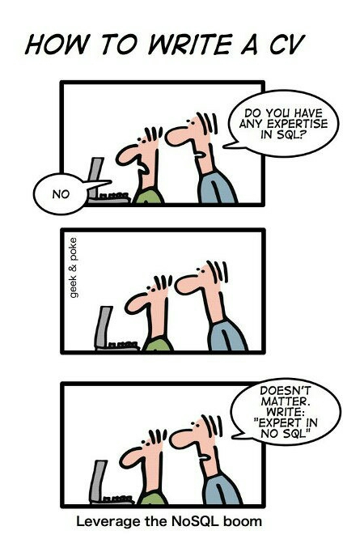


Slide 3
Not Only SQL (NoSQL)
Las características comunes de las bases de datos NoSQL son:
No usar el modelo relacional
Funciona bien en clústeres (Escalabilidad Horizontal)
Consistencia débil (todos los nodos tendrán los datos actualizados en algún momento)
Sin esquema
Estructura de datos sencilla. (Arrays o pares clave-valor)
Notes:
Durante casi todo el tiempo que llevamos en la profesión del software, las bases de datos relacionales han sido la opción predeterminada para el almacenamiento de datos serio, especialmente en el mundo de las aplicaciones empresariales. Si es un arquitecto que está iniciando un nuevo proyecto, es probable que su única opción sea qué base de datos relacional usar. (Y a menudo ni siquiera eso, si su empresa tiene un proveedor dominante). Ha habido ocasiones en que una tecnología de base de datos amenazó con tomar parte de la acción, como las bases de datos de objetos en la década de 1990, pero estas alternativas nunca llegaron a ninguna parte.
Para los desarrolladores de aplicaciones, la mayor frustración ha sido lo que comúnmente se llama desajuste de impedancia: la diferencia entre el modelo relacional y las estructuras de datos en memoria. El modelo de datos relacionales organiza los datos en una estructura de tablas y filas, o más correctamente, relaciones y tuplas. En el modelo relacional, una tupla es un conjunto de pares nombre-valor y una relación es un conjunto de tuplas.
La base de datos NoSQL almacena sus tablas como archivos ASCII, cada tupla representada por una línea con campos separados por tabulaciones. El nombre proviene del hecho de que la base de datos no usa SQL como lenguaje de consulta. En cambio, la base de datos se manipula a través de scripts de shell que se pueden combinar en las tuberías UNIX habituales.
Las bases de datos NoSQL operan sin un esquema, lo que le permite agregar campos libremente a los registros de la base de datos sin tener que definir primero ningún cambio en la estructura.
El cambio es que ahora vemos las bases de datos relacionales como una opción para el almacenamiento de datos. Este punto de vista a menudo se conoce como persistencia políglota: el uso de diferentes almacenes de datos en diferentes circunstancias. En lugar de simplemente elegir una base de datos relacional porque todo el mundo lo hace, debemos comprender la naturaleza de los datos que almacenamos y cómo queremos manipularlos. El resultado es que la mayoría de las organizaciones tendrán una combinación de tecnologías de almacenamiento de datos para diferentes circunstancias.
Para que este mundo políglota funcione, nuestra opinión es que las organizaciones también deben pasar de las bases de datos de integración a las bases de datos de aplicaciones. De hecho, asumimos que utilizará una base de datos NoSQL como base de datos de aplicaciones; En general, no consideramos que las bases de datos NoSQL sean una buena opción para las bases de datos de integración.
Empezó a ser necesario...
• Modelos de datos más flexibles para las metodologías
Agile.
• Tratar grandes cantidades de datos que crecen de manera rápida provenientes de aplicaciones en la nube.
• Necesidad de mantener un alto rendimiento y uptime.
► Se necesitaba:
• Distribución, escalabilidad, disponibilidad y flexibilidad.

Slide 4
ACID (SQL) vs BASE (NoSQL)
Basically available
Siempre se obtendrá una respuesta del sistema, aunque sea inconsistente en caso de fallos.
Soft state
Debido a la consistencia débil, el estado del sistema cambia constantemente, aunque no haya entradas nuevas de datos.
Eventual consistency
El sistema eventualmente se volverá consistente cuando se dejen de recibir entradas. Estos datos se propagan a todas partes tarde o temprano.

Slide 5
SQL vs NoSQL. ¿Cuál es mejor?
NoSQL reemplaza a SQL. NO!
NoSQL es mejor/peor que SQL. NO!
Está claro cuando usar NoSQL sobre SQL. NO!
El lenguaje o framework determina la base de datos. NO!
Notes:
NoSQL reemplaza a SQL. Son diferentes enfoques con diferentes características.
NoSQL es mejor/peor que SQL. Algunos proyectos encajarán mejor en NoSQL y otros en SQL.
Está claro cuando usar NoSQL sobre SQL. Cada vez más bases de datos SQL adoptan características de NoSQL y viceversa.
El lenguaje o framework determina la base de datos.

Slide 6
Razones para usar NoSQL
La escalabilidad proporcional al coste.
Manejo de datos temporales a gran escala.
Rendimiento. La normalización conlleva un exceso de JOIN no asumibles en cuanto al rendimiento requerido
Los esquemas de datos no crecen proporcionalmente y hay un desarrollo rápido.
Notes:
La escalabilidad proporcional al coste.
► Manejo de datos temporales a gran escala.
► Rendimiento. La normalización conlleva un exceso de JOIN no asumibles en cuanto al rendimiento requerido: Desnormalización.
► Los esquemas de datos no crecen proporcionalmente y hay un desarrollo rápido.

Slide 7
Razones para usar SQL
Los datos son estructurados y no cambian
Lenguaje de consulta SQL estandarizado
Aplicaciones altamente transaccionales
Notes:
Se necesita asegurar que la base de datos cumple el enfoque ACID garantizando la integridad de los datos => ACID reduce las anomalías y protege la integridad de las bases de datos describiendo exactamente como las transacciones han de tener lugar.
► Los datos son estructurados y no cambian => Si los datos no experimentan un crecimiento masivo que requiera más servicios y se trabaja con datos consistentes.
► Lenguaje de consultas SQL estandarizado.
► Aplicaciones altamente transaccionales => Estable y atómico.

Slide 8
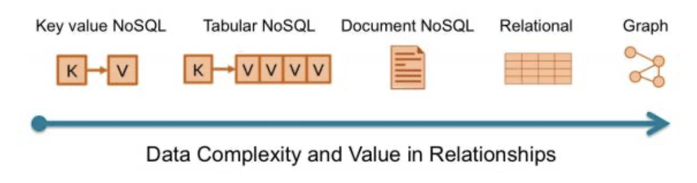
Tipo de Base de Datos NoSQL
Clave-Valor (Guardan tuplas con una clave valor)
Columnas (Recomendadas para consultas y agregaciones de grandes cantidades de datos)
Documentos (Documentos en formato de datos semi-estructurados (JSON, XML, etc) )
Grafos (Nodos y aristas para representar datos. Ideal en donde la relación es tan importante cómo el dato)
Notes:
►Columnas: Almacenamiento en columnas en vez de en registros. Favorables para consultas y agregaciones de grandes cantidades de datos, gran rendimiento y arquitectura escalable.
► Clave/Valor. Guardan tuplas con una clave y su valor.
► Documentos. Documentos en forma de datos semi estructurados
(XML, JSON, BSON, etc.).
► Grafos. Nodos y aristas para representar los datos. Favorables en modelos donde las relaciones son igual de importante que los datos o más y existe una alta complejidad en las conexiones (JOINs).
Columnas
Destacan en:
• Modelado de datos natural.
• Amigables al programador.
• Desarrollo rápido.
• Orientas a la web: CRUD.
• Favorables para consultas y agregaciones de grandes cantidades de datos.
• Gran rendimiento.
• Arquitectura escalable.
► Ejemplos:
• Cassandra.
• Hbase.
• Google BigTable.
Clave-Valor
Destacan en:
• Gestión del tamaño
• Stream-oriented => Cargas de escrita masivas • Alta disponibilidad.
• MapReduce.
► Ejemplos:
• Amazon DynamoDB
• Oracle NoSQL database
• Cassandra
Documentos
Destacan en:
• Modelado de datos natural.
• Amigables al programador.
• Desarrollo rápido.
• Orientas a la web: CRUD.
• Almacenar, recibir y manejar información orientada a documentos
► Ejemplos:
• MongoDB
• CouchDB
Grafos
Destacan en:
• Modelar directamente un dominio en forma de grafo, una manera común de representar y entender conjuntos de datos altamente complejos y conectados.
• Excelente rendimiento cuando los datos están interconectados y no son tabulares.
• Realizar operaciones transaccionales que exploten las relaciones entre entidades.
• Donde las relaciones son igual de importante que los datos o más y existe una alta complejidad en las conexiones que sobrepasa las capacidades JOIN de los RDBMS.
• Encontrar anomalías y puntos en común en grandes conjuntos de datos.
► Ejemplos: Neo4J, OrientDB, HypweGraphDB, DataStax Enterprise Graph.

Slide 9
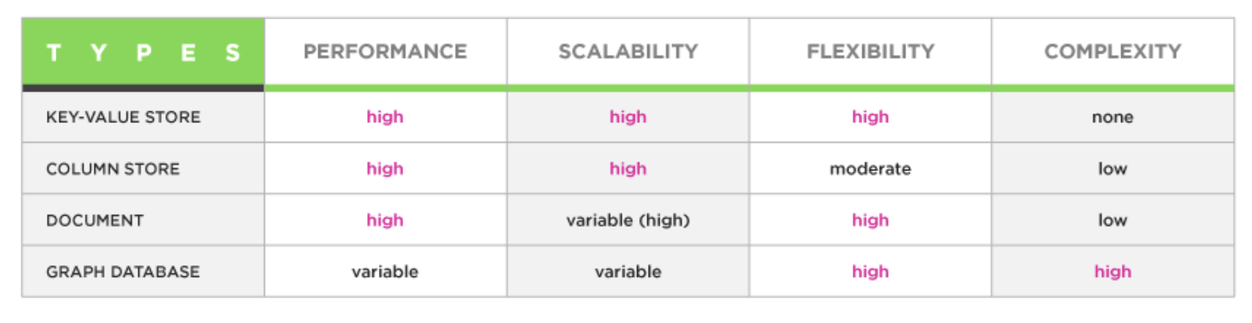
Comparación
Notes:
►Ideal para SQL:
• Requisitos de datos discretos relacionados con la lógica que
pueden identificarse de antemano
• La integridad de datos es esencial => Necesidad de ACID
• Reporting clásico.
► Ideal para NoSQL:
• Requerimientos de datos no relacionados, indeterminados o
que cambian constantemente
• Proyectos simples o muy flexibles donde se necesite empezar a programar inmediatamente
• La velocidad y la escalabilidad son indispensables

Slide 10

MongoDB

Slide 11
Qué es MongoDB?
MongoDB es un sistema de base de datos NoSQL de código abierto orientado a documentos escrito en C++ que almacena los datos en documentos en formato similar a JSON con un esquema dinámico.
Notes:
Es una base de datos ágil que permite a los esquemas cambiar rápidamente cuando las aplicaciones evolucionan, proporcionando siempre la funcionalidad que los desarrolladores esperan de las bases de datos tradicionales, tales como índices secundarios, un lenguaje completo de búsquedas y consistencia estricta.

Slide 12
Características
MongoDB soporta múltiples lenguajes de programación los cuales pueden manejar de forma sencilla los documentos.
Los documentos y las colecciones pueden ser compuestos por lo que reducen la necesidad de JOINs e incrementa la velocidad de lecturas y escrituras.
Tiene un esquema totalmente dinámico.
La replicación de servidores con restablecimiento automático proporciona una alta disponibilidad.
El sharding automático y las lecturas eventualmente consistentes proporcionan una fácil escalabilidad.
Notes:
MongoDB soporta múltiples lenguajes de programación los cuales pueden manejar de forma sencilla los documentos.
► Los documentos y las colecciones, debido a la desnormalización, pueden ser compuestos por lo que reducen la necesidad de JOINs e incrementa la velocidad de lecturas y escrituras.
► Tieneunesquematotalmentedinámico.
► La replicación de servidores con restablecimiento automático
proporciona una alta disponibilidad.
► El sharding automático y las lecturas eventualmente consistentes proporcionan una fácil escalabilidad.
►Consultas ad hoc. Soporta la búsqueda por campos, consultas de rangos y expresiones regulares. Las consultas pueden devolver un campo en concreto o una función javascript.
► Cualquier campo puede ser indexado, concepto similar a las bases de datos relacionales.
► Replicación maestro-esclavo:
• Maestro => Lectura y escritura
• Esclavo => copiar datos del maestro y lectura, en caso de
caída puede seleccionar un nuevo maestro
►MongoDB puede tener 0 o más bases de datos, cada una actuando como un contenedor.
► Una base de datos puede tener una o más colecciones, lo que equivaldría a una tabla.
► Las colecciones están hechas de 0 o más documentos, lo que equivaldría a una fila.
► MongoDB almacena los datos como documentos en una representación binaria llamada BSON => la codificación BSON es una extensión de JSON para incluir tipos de datos adicionales como int, long, decimal y date
► Un documento está compuesto de uno o varios campos, lo que equivaldría a las columnas de una fila.
► Los índices en MongoDB funcionan cómo los de los RDBMS

Slide 13
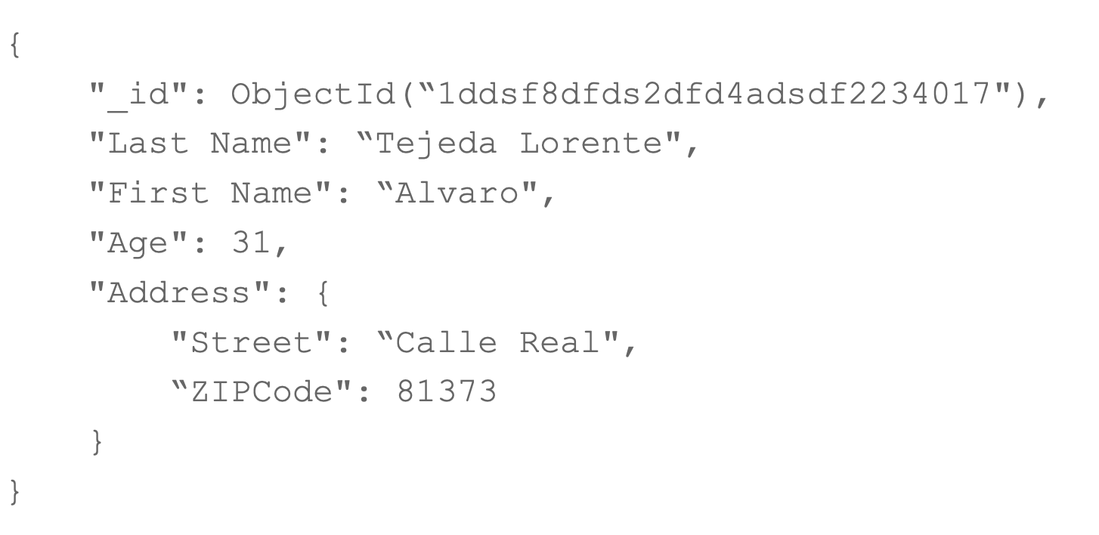
Documentos (Ejemplo)
https://www.json.org/json-en.html

Slide 14
Dónde aplicar MongoDB?
Grandes volúmenes de datos no estructurados,
Semiestructurados o con estructura cambiante.
Filosofías de desarrollo ágiles con sprints e iteraciones en los esquemas donde grandes cantidades de código van cambiando.
Programación orientada a objetos.
Sistemas distribuidos geográficamente pensados en una arquitectura escalable no monolítica.
Notes:
Cada problema ha de ser estudiado individualmente. MongoDB puede ser aplicado en ciertos casos donde otras bases de datos también sean válidas. A modo de ejemplo, listamos algunos casos donde ha sido aplicado con éxito dada la naturaleza de cada problema
• Almacenamiento y registro de eventos.
• Para sistemas de manejo de documentos y contenido.
• Comercio Electrónico.
• Juegos.
• Problemas sobre grandes volúmenes de datos.
• Aplicaciones móviles.
• Almacén de datos operacional de una página Web.
• Manejo de contenido.
• Almacenamiento de comentarios:
• Votaciones.
• Registro de usuarios.
• Perfiles de usuarios.
• Sesiones de datos.
• Proyectos que utilizan metodologías de desarrollo iterativo o ágiles.
• Manejo de estadísticas en tiempo real.

Slide 15


Slide 16

Docker
Docker es un proyecto de código abierto que automatiza la implementación de aplicaciones dentro de contenedores de software, proporcionando una capa adicional de abstracción y virtualización de aplicaciones.

Slide 17
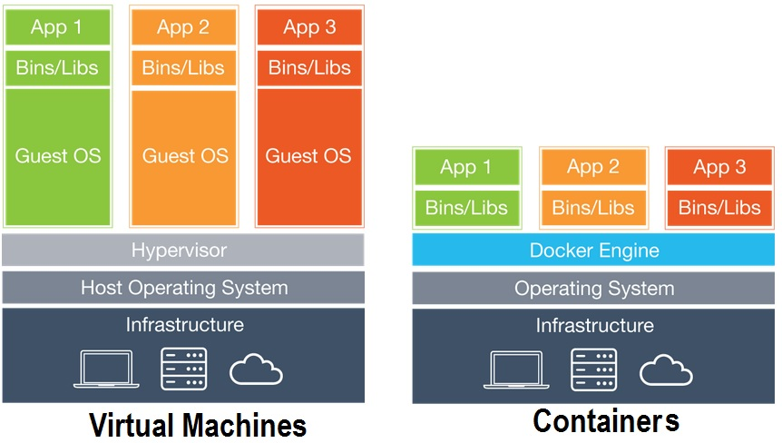

Slide 18
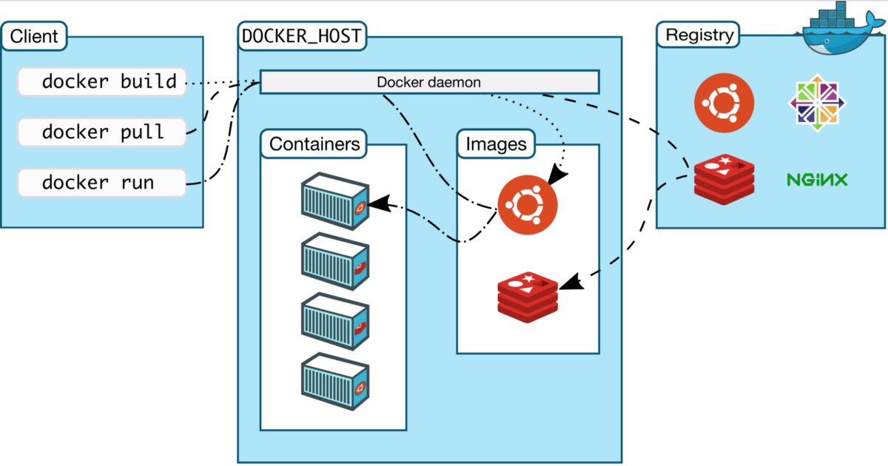

Slide 19
Instalando MongoDB en Docker

Slide 20
Pasos - instalar y ejecutar imagen MongoDB
Instalar Docker (Revisar documentación Sistema operativo)
Ejectuar Docker
Descarga la imagen oficial de MongoDB desde el repositorio de Docker (docker pull mongo)
Ejecutar la imagen de mongo (docker run -d --name db -v c:\mydir\mongodb:/data/db -p 27017:27017 mongo:latest)
Crear un usuario administrador
sudo docker exec -i -t mongodb bash
use admin
db.createUser({user:"root", pwd:"root", roles:[{role:"root", db:"admin"}]})
exit && exit
Notes:
https://docs.docker.com/docker-for-windows/install/
https://docs.docker.com/engine/install/ubuntu/
https://docs.docker.com/docker-for-mac/install/
docker run --name mongodb --restart=always -d -p 27017:27017 mongo mongod --auth (Otra Opción de correrlo sin persistencia.)
Comandos
Docker pull mongo
docker run -d --name db -v /Users/al34n1x/Downloads/mongodb:/data/db -p 27017:27017 mongo:latest
docker exec -i -t db bash (En Linux puede llegar a requerir sudo)
mongo
use admin
db.createUser({user:"root", pwd:"root", roles:[{role:"root", db:"admin"}]})
exit
exit
Connect from RoboStudio

Slide 21
Instalar Cliente MongoDB
Descargar RoboMongo Bundle (https://robomongo.org/)
Instalar software
Ejecutar Studio 3T for Mongo
Agregar una conexión con los siguientes parámetros
Server: localhost
Port: 27017
Authentication:
User: root
Password: root
Authentication DB: admin

Slide 22
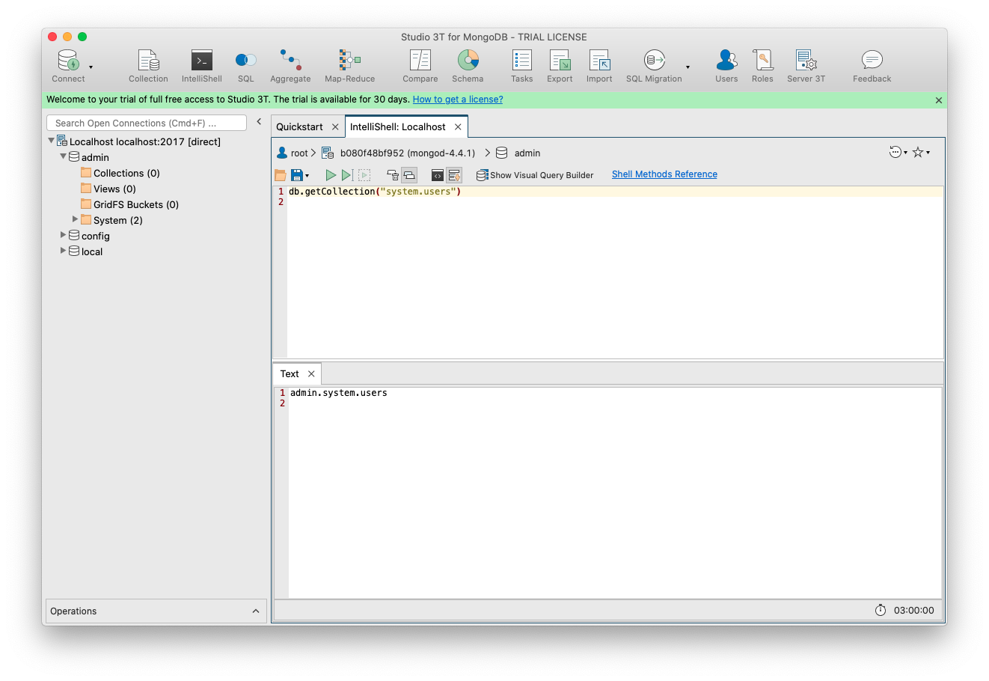

Slide 23
Comandos

Slide 24
La Shell de MongoDB
Help: muestra ayuda.
db.help(): muestra ayuda de los métodos de la BD.
db.<collection>.help(): detalla qué métodos se pueden aplicar a una colección.
show dbs: imprime una lista de las bases de datos del servidor.
use <database-name>: cambia la base de datos a <db>, haciendo que db apunte la BD seleccionada.
show collections: imprime todas las colecciones de la base de datos actual.
show users: imprime los usuarios de la BD.
db.stats(): Devuelve un documento con el estado actual de la BD.

Slide 25
Ejercicio

Slide 26
Importar Sample Data
Descargar CSV file de Github (https://raw.githubusercontent.com/al34n1x/DataScience/master/data/retail.csv)
Importar CSV utilizando Studio 3T (o Similar)
Obtener los siguientes resultados utilizando Queries SQL y NoSQL
Listado completo de la colección
Órdenes del Invoice 536365
Órdenes del Invoice 536365 donde cantidad sea menor a 8
Listar órdenes con precio de producto unitario mayor a 5 del cliente 13047

Slide 27
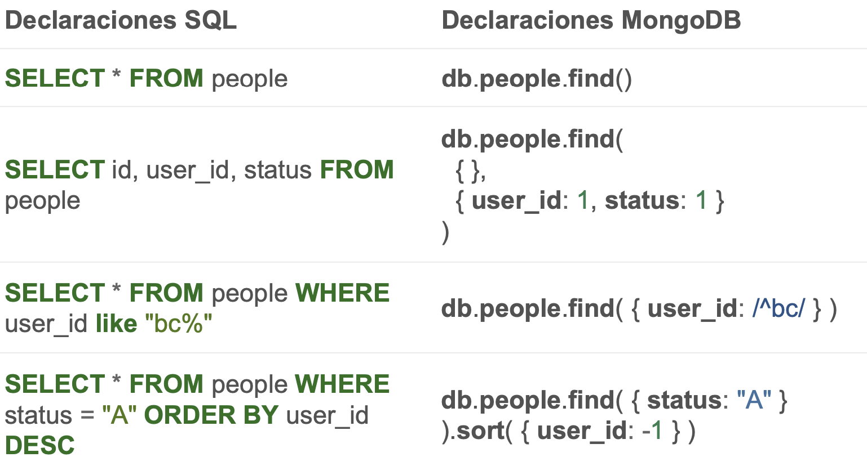
Consultas básicas MongoDB

Slide 28
Utilizando MongoDB

Slide 29
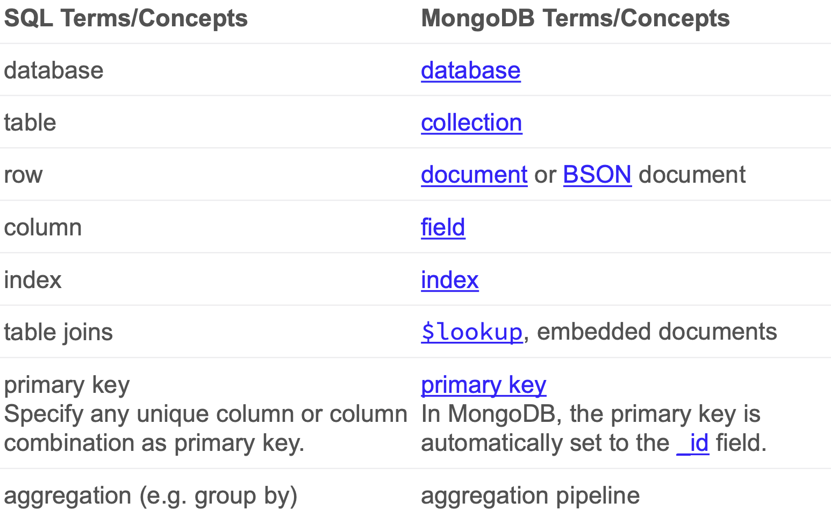
Correspondencias SQL-MongoDB

Slide 30
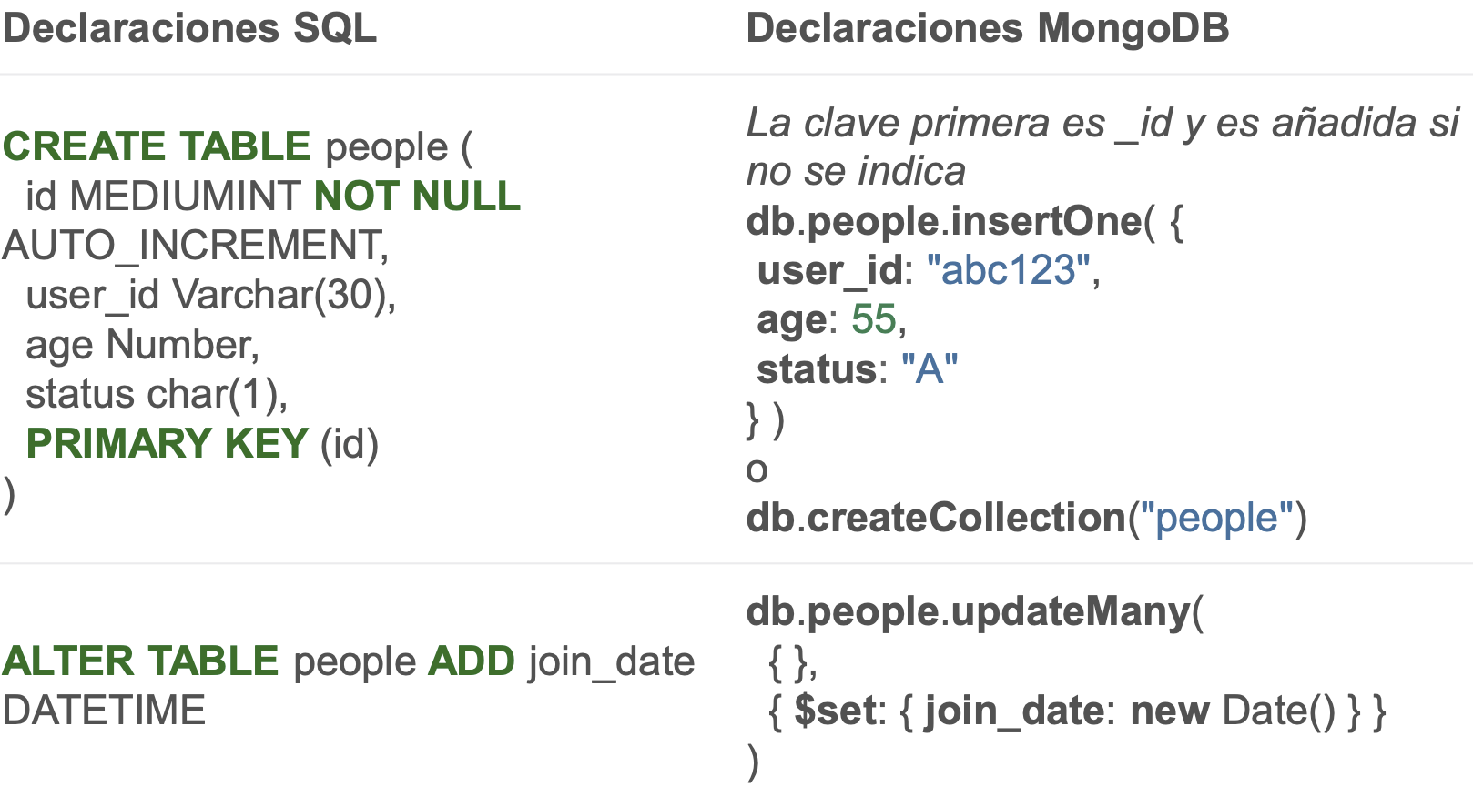
Correspondencias SQL-MongoDB.
Tablas-Creación y modificación

Slide 31
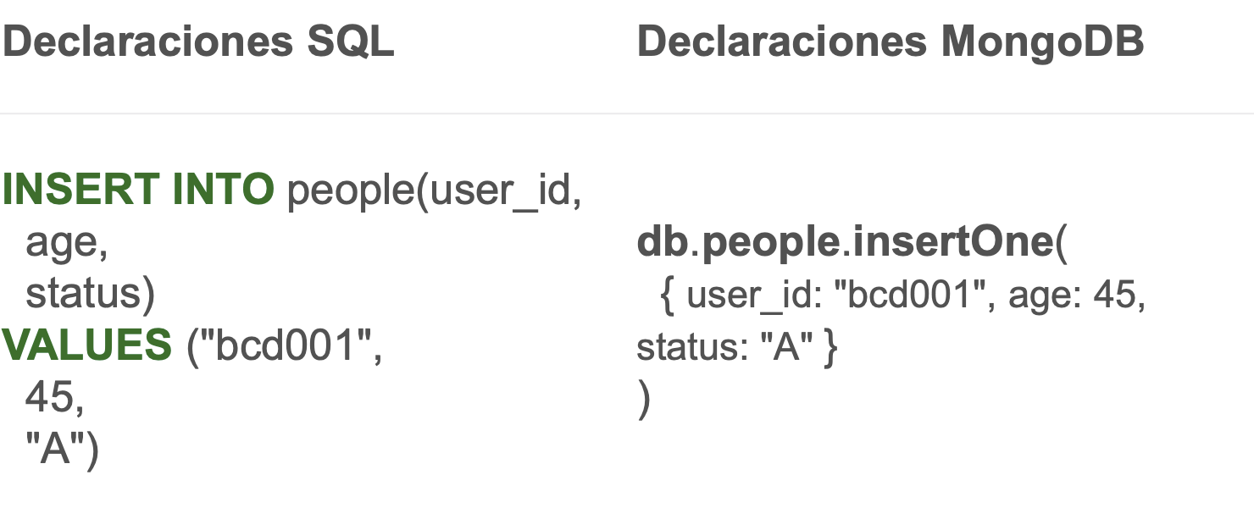
Correspondencias SQL-MongoDB.
Insertar
Las operaciones de inserción afecta a una sola colección. Todas las escrituras en MongoDB son atómicas a nivel de documento
db.collection.insertOne()
db.collection.insertMany()

Slide 32
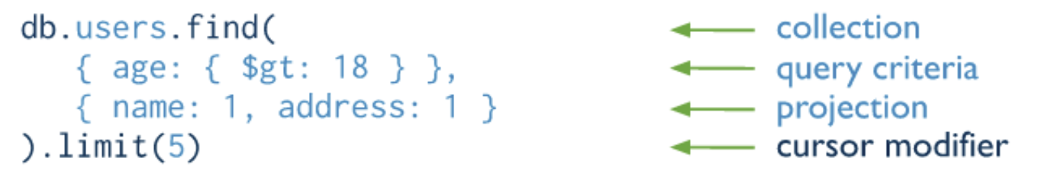
Correspondencias SQL-MongoDB.
Leer
Las operaciones de lectura recuperan documentos de una colección
Notes:
Las operaciones de lectura recuperan documentos de una colección

Slide 33
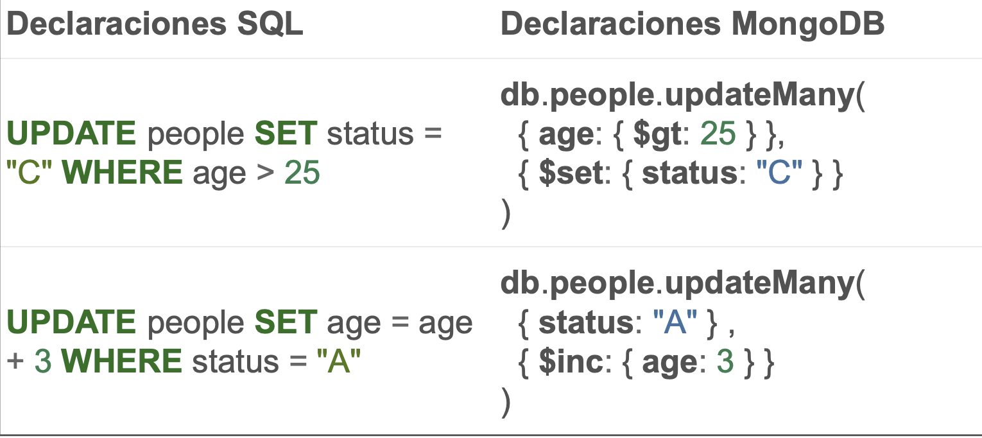
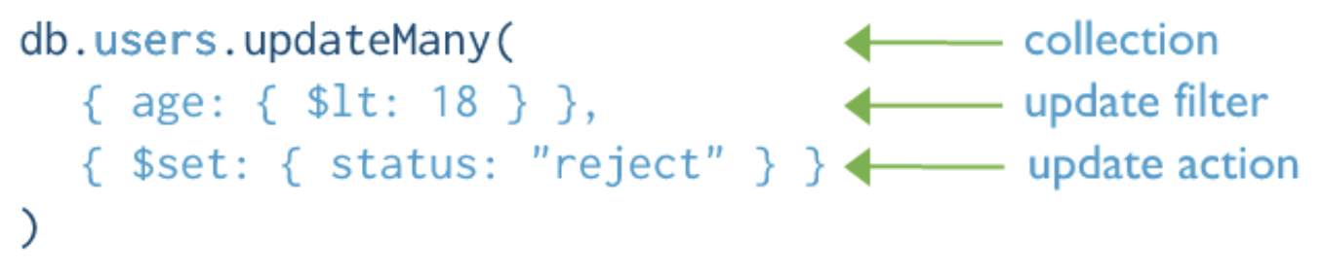
Correspondencias SQL-MongoDB.
Actualizar
Las operaciones de actualización modifican los documentos existentes en una colección.
db.collection.updateOne()
db.collection.updateMany() db.collection.replaceOne()
Notes:
Las operaciones de lectura recuperan documentos de una colección

Slide 34
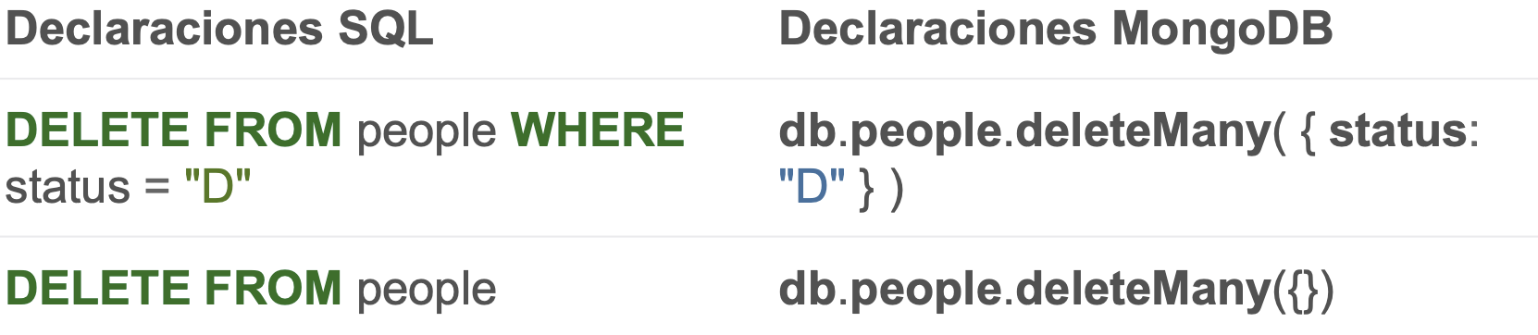
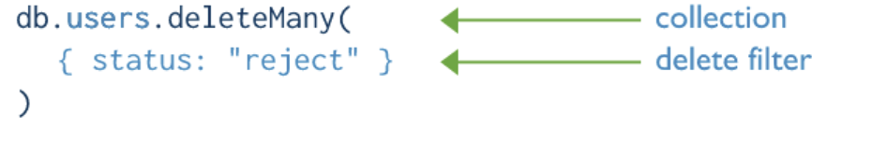
Correspondencias SQL-MongoDB.
Borrar
Las operaciones de borrado eliminan documentos existentes en una colección:
db.collection.deleteOne()
db.collection.deleteMany()
Notes:
Las operaciones de lectura recuperan documentos de una colección

Slide 35
Correspondencias SQL-MongoDB.
Operadores de consulta
Operador | Descripción | Ejemplo
$eq | Igual que | db.ships.find({class:{$eq:'P'}})
$gt | Mayor que | db.ships.find({class:{$gt:'P'}})
$gte | Mayor o igual que | db.ships.find({class:{$gte:'P'}})
$lt | Menor que | db.ships.find({class:{$lt:'P'}})
$lte | Menor o igual que | db.ships.find({class:{$lte:'P'}})
$ne | Distinto a | db.ships.find({class:{$ne:'P'}})
$in | Igual a alguno de los elementos de un array | db.ships.find({class:{$in:['P', 'Q']}})
$exists | Sí un atributo existe o no | db.ships.find({type:{$exists:true}})
$regex | Expresiones regulares tipo Perl | db.ships.find({name : {$regex:'^USS\\sE'}})
$type | Busca el tipo de un determinado campo de un documento | db.ships.find({name : {$type:2}})

Slide 36
Indices y Agregaciones

Slide 37
Indices
Los índices son estructuras especiales que almacenan el valor específico de un campo o conjunto de campos de forma ordenada.
Los índices mejoran el rendimiento de las consultas y operaciones de ordenación:
Operan de modo similar a los de los RDBMS.
Por defecto se crea un índice en _id durante la creación de la
colección. Este índice no se puede borrar.
MongoDB usa una estructura B-tree por defecto.
Notes:
Otro modo de iterarlo: myCursor.forEach(printjson);
Paginación: se soporta con los métodos de cursor skip y limit db.restaurants.find(
{ "cuisine": "Italian"}).sort({name:1}).limit(2).skip(1)} )
Conteo: también se pueden contabilizar resultados.
db.restaurants.count({ "grades.score": { $lt: 5 } } ) db.restaurants.find({ "grades.score": { $lt: 5 } } ).count()

Slide 38
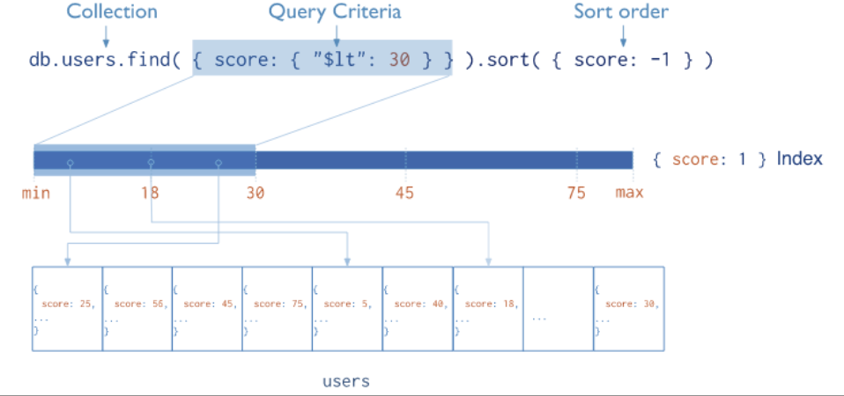
Indices
Tipos de índices
• De un solo campo.
• Compuestos.
• Multiclave.
• Geoespaciales.
• Texto.
• Hash.
Propiedades de los índices:
• Únicos.
• Parciales: solo los que cumplen cierta condición.
• Dispersos.
• TTL: Ideal para logs, borra información al tiempo.
db.collection.createIndex( <key and index type specification>, <options> )
Notes:
Tipos de índices
• De un solo campo.
• Compuestos.
• Multiclave.
• Geoespaciales.
• Texto.
• Hash.
► Propiedades de los índices:
• Únicos.
• Parciales: solo los que cumplen cierta condición.
• Dispersos.
• TTL: Ideal para logs, borra información al tiempo.

Slide 39
Agregaciones
Los operadores de agregación procesan registros de datos y responden con los valores obtenidos. Agrupan valores de múltiples documentos y realizan operaciones sobre ellos.
A través de varios pasos los datos son transformados en resultados agregados.
MongoDB también permite el uso de MapReduce para hacer agregación.
Notes:
Otro modo de iterarlo: myCursor.forEach(printjson);
Paginación: se soporta con los métodos de cursor skip y limit db.restaurants.find(
{ "cuisine": "Italian"}).sort({name:1}).limit(2).skip(1)} )
Conteo: también se pueden contabilizar resultados.
db.restaurants.count({ "grades.score": { $lt: 5 } } ) db.restaurants.find({ "grades.score": { $lt: 5 } } ).count()

Slide 40
Agregaciones
Nombre | Descripción
db.collection.aggregate() | Proporciona acceso a la pipeline de agregación.
db.collection.group() | Agrupa documentos en una colección mediante una clave especificada y realiza un agregación simple. => Usar aggregate() con opción group
db.collection.mapReduce() | Realiza agregación MapReduce para conjuntos de datos extensos.

Slide 41
Agregaciones
Tabla de equivalencias
SQL | MongoDB
WHERE | $match
GROUP BY | $group
HAVING | $match
SELECT | $project
ORDER BY | $sort
LIMIT | $limit
SUM | $sum
COUNT() | db.records.count()

Slide 42
Agregaciones (Ejemplo)
db.article.aggregate(
{$group: {
_id : "$author",
viewsPerAuthor :
{ $sum : "$pageViews" }
);}}

Slide 43
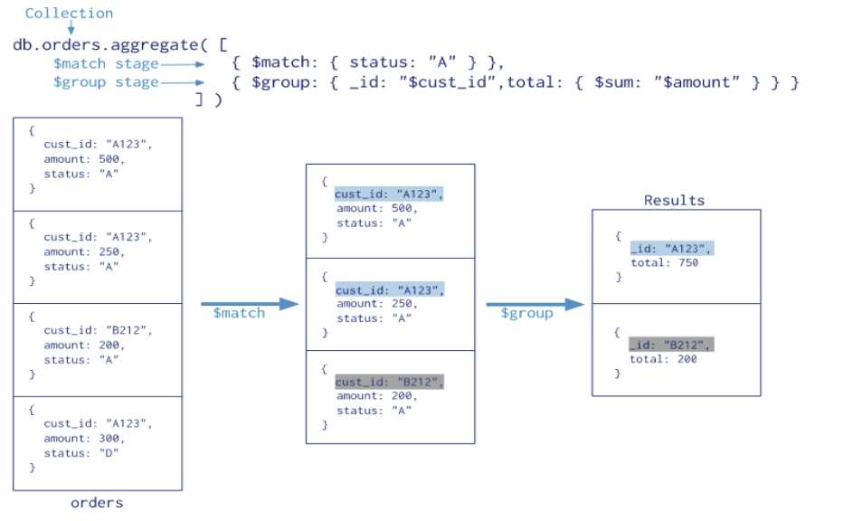
Pipeline de agregación

Slide 44
Agregaciones
MapReduce
MapReduce es un enfoque para procesar datos permitiendo:
Ser paralelizado permitiendo que grandes volúmenes de datos sean procesados a través de varios cores/CPUs y máquinas.
Procesamiento que se puede describir mediante el uso de JavaScript.
Se materializa a través de dos pasos:
Mapear los datos transformando los documentos de entrada en pares clave/valor.
Reducir las entradas conformadas por pares clave y array de valores asociados a esa clave para producir el resultado final.

Slide 45
Ejercicio
Crear una colección e insertar datos
(Opcional, importar set de datos)
Realizar al menos tres agregaciones utilizando operadores

